Slide 1


OLiCilento
Progetto di Iterazione Uomo Macchina anno accademico 2019/2020
Università degli studi di Salerno
Arienzo Giuseppe 0512106124
Cocchinone Lorenzo Paolo 0512105326

Slide 2
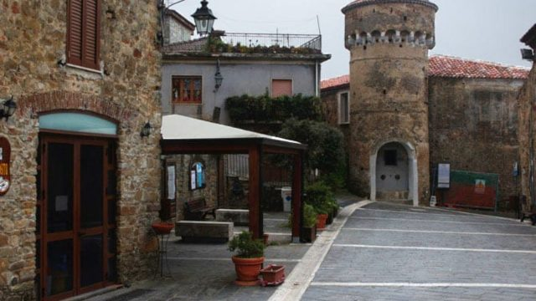
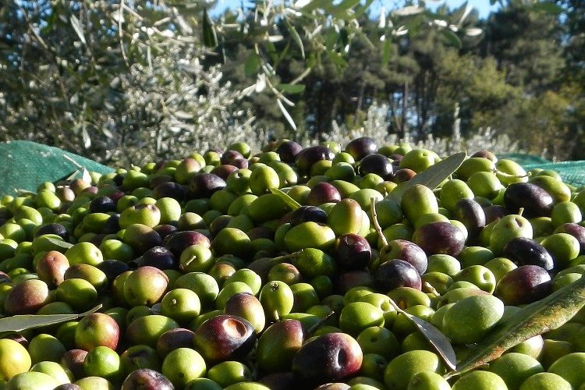
Com’è nata l’idea ?
Introduzione
Una tradizione di famiglia.
Vatolla, un piccolo gioiello nel territorio Cilentano:
Sagra della Cipolla;
Il suo Olio;
I suoi prodotti a base di Fichi;
L’olio extravergine di Oliva, un prodotto semplice ma essenziale nella nostra cultura:
Un prodotto cardine della dieta Mediterranea;
Fonte di sostentamento economica per molti abitanti del Cilento;

Slide 3
Assignment 1

Slide 4
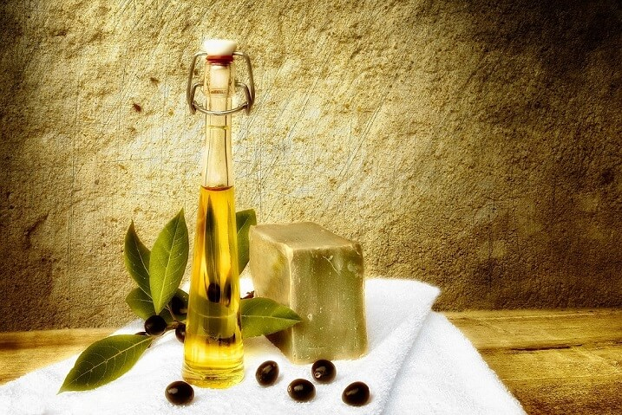
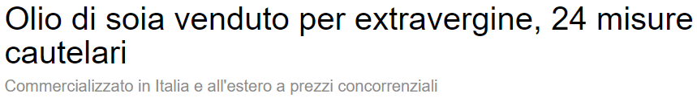
Quali sono i problemi ?
Assignment 1
A chi abbiamo chiesto ?
A noi stessi;
Ai nostri parenti;
Ai produttori;
Agli acquirenti;
A internet;
Cosa abbiamo scoperto ?
Presentare e acquistare a volte è difficile;
Garantire la qualità;
Avere delle misure sull’andamento del raccolto può essere utile;

Slide 5
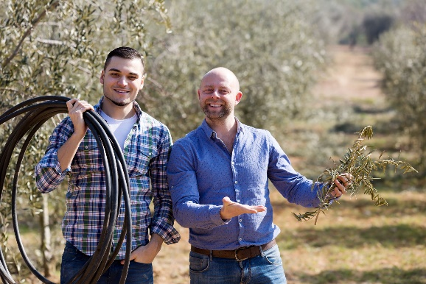
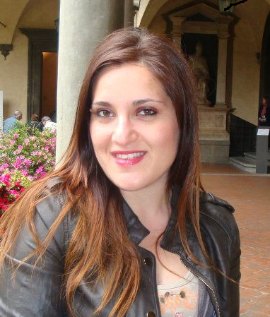
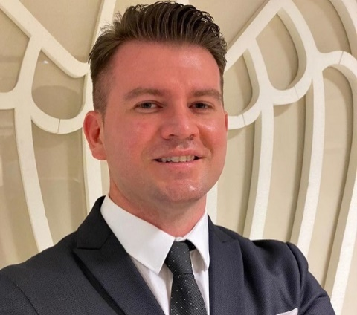
Chi saranno i nostri utenti ?
Assignment 1
Produttori, medio o piccoli:
Età compresa fra i 20 e 80 anni;
Di grande esperienza e tradizione;
Consumatori, privati o piccole realtà commerciali:
Età compresa fra i 30 e 50 anni;
Alla ricerca di un ottimo prodotto:
Per la propria attività;
Per consumo personale;

Slide 6
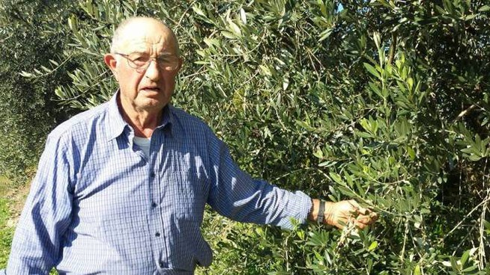
Personas ?
Assignment 1
Vincenzo Malandrino:
ha 64 anni e vive ad Agropoli, coltivatore di olive da due generazioni, possiede circa 100 piante ed è estremamente attento alla qualità del suo prodotto, per questo non si avvale di alcuni tipo di prodotto chimico utilizzando solo ed esclusivamente metodi di naturali, come l’utilizzo di antagonisti. Inoltre, progetta da molto tempo di aprire un piccolo punto di degustazioni all’ombra dei suoi olivi in cui esibire con grande orgoglio il suo prodotto. Inoltre, è alla ricerca di uno strumento analitico con cui tracciare la qualità del suo prodotto negli anni e al pari di nuove tecniche di coltivazione.

Slide 7
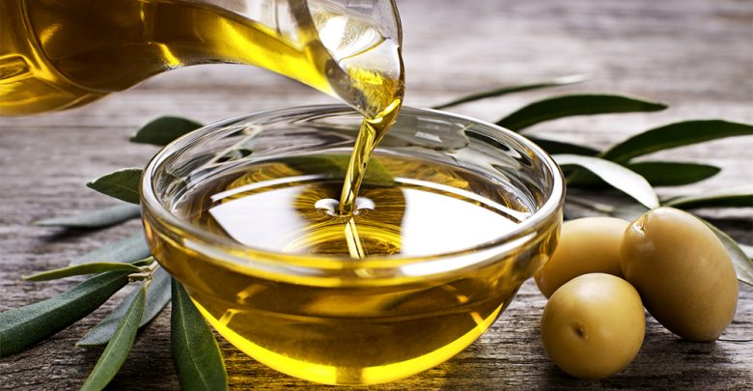
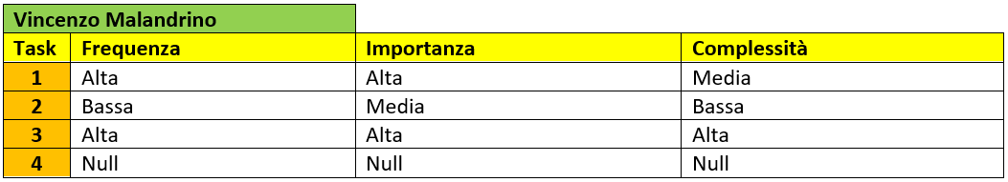
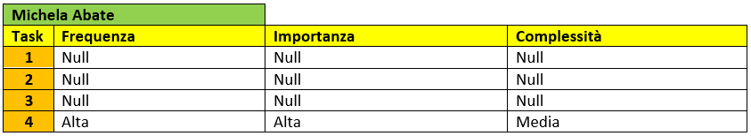
Task analisis
Assignment 1
I Task che abbiamo identificato:
T1: Presentare il proprio prodotto;
T2: Gestione dei dati relativi alla produzione annua;
T3: Gestione alla qualità annua del prodotto;
T4: Ricerca di produttori;
Produttore:
Cliente:

Slide 8
Assignment 2

Slide 9
Scenari e Casi d’uso
Assignment 2
Scenario: Michela Abate è una giovane imprenditrice in cerca di un ottimo olio per preparare le sue pietanze.
Problema risiede nella la ricerca di nuovi produttori a di fuori della sua sfera abituale.
Soluzione utilizzando OliCilento Michela riesca ad individuare i produttori in zona in modo più semplice ed immediato
Vantaggi:
Il produttore può espandere la sua area di vendita.
Il consumatore riesce a conoscere nuovi produttori più facilmente.
Svantaggi:
Il sistema è fortemente basato sulla sua community.
Inizializzazione del sistema lenta.

Slide 10
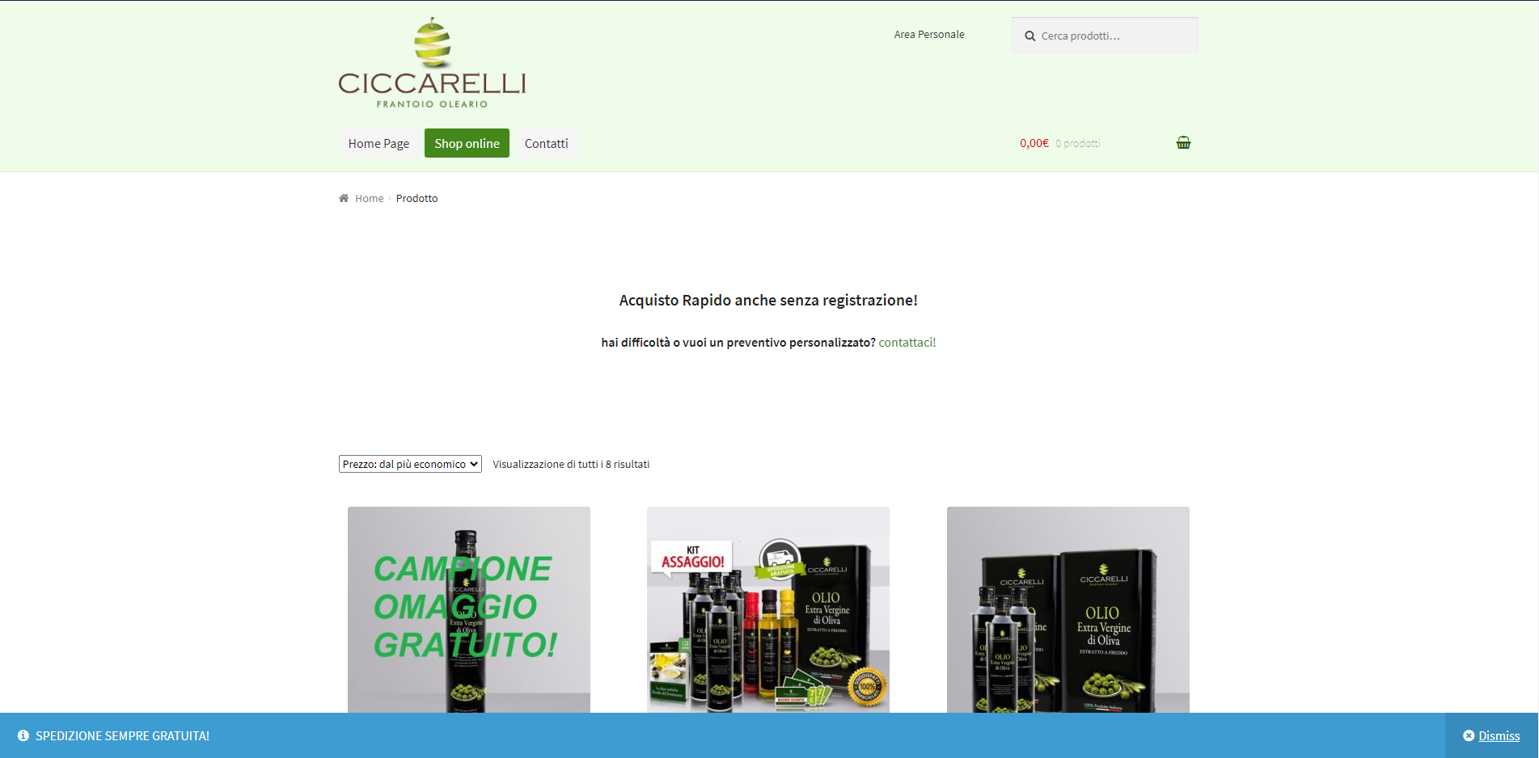
Analisi comparativa
Assignment 2
Frantoio Ciccarelli è un sito specializzato nella vendita di oli online già presente da diverso tempo.
Il sito ha lo scopo di permettere ai produttori di vendere il proprio olio sotto marchio Ciccarelli.
OliCilento nasce proprio per permettere di mantenere le caratteristiche peculiari di ogni singolo produttore.

Slide 11
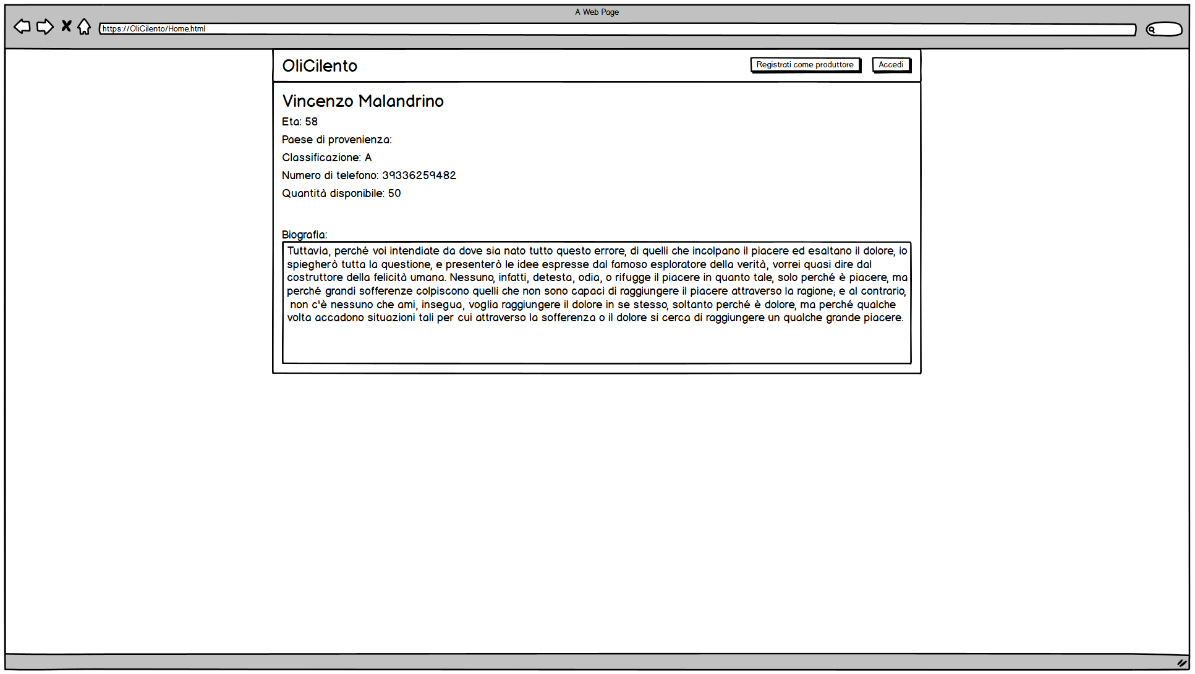
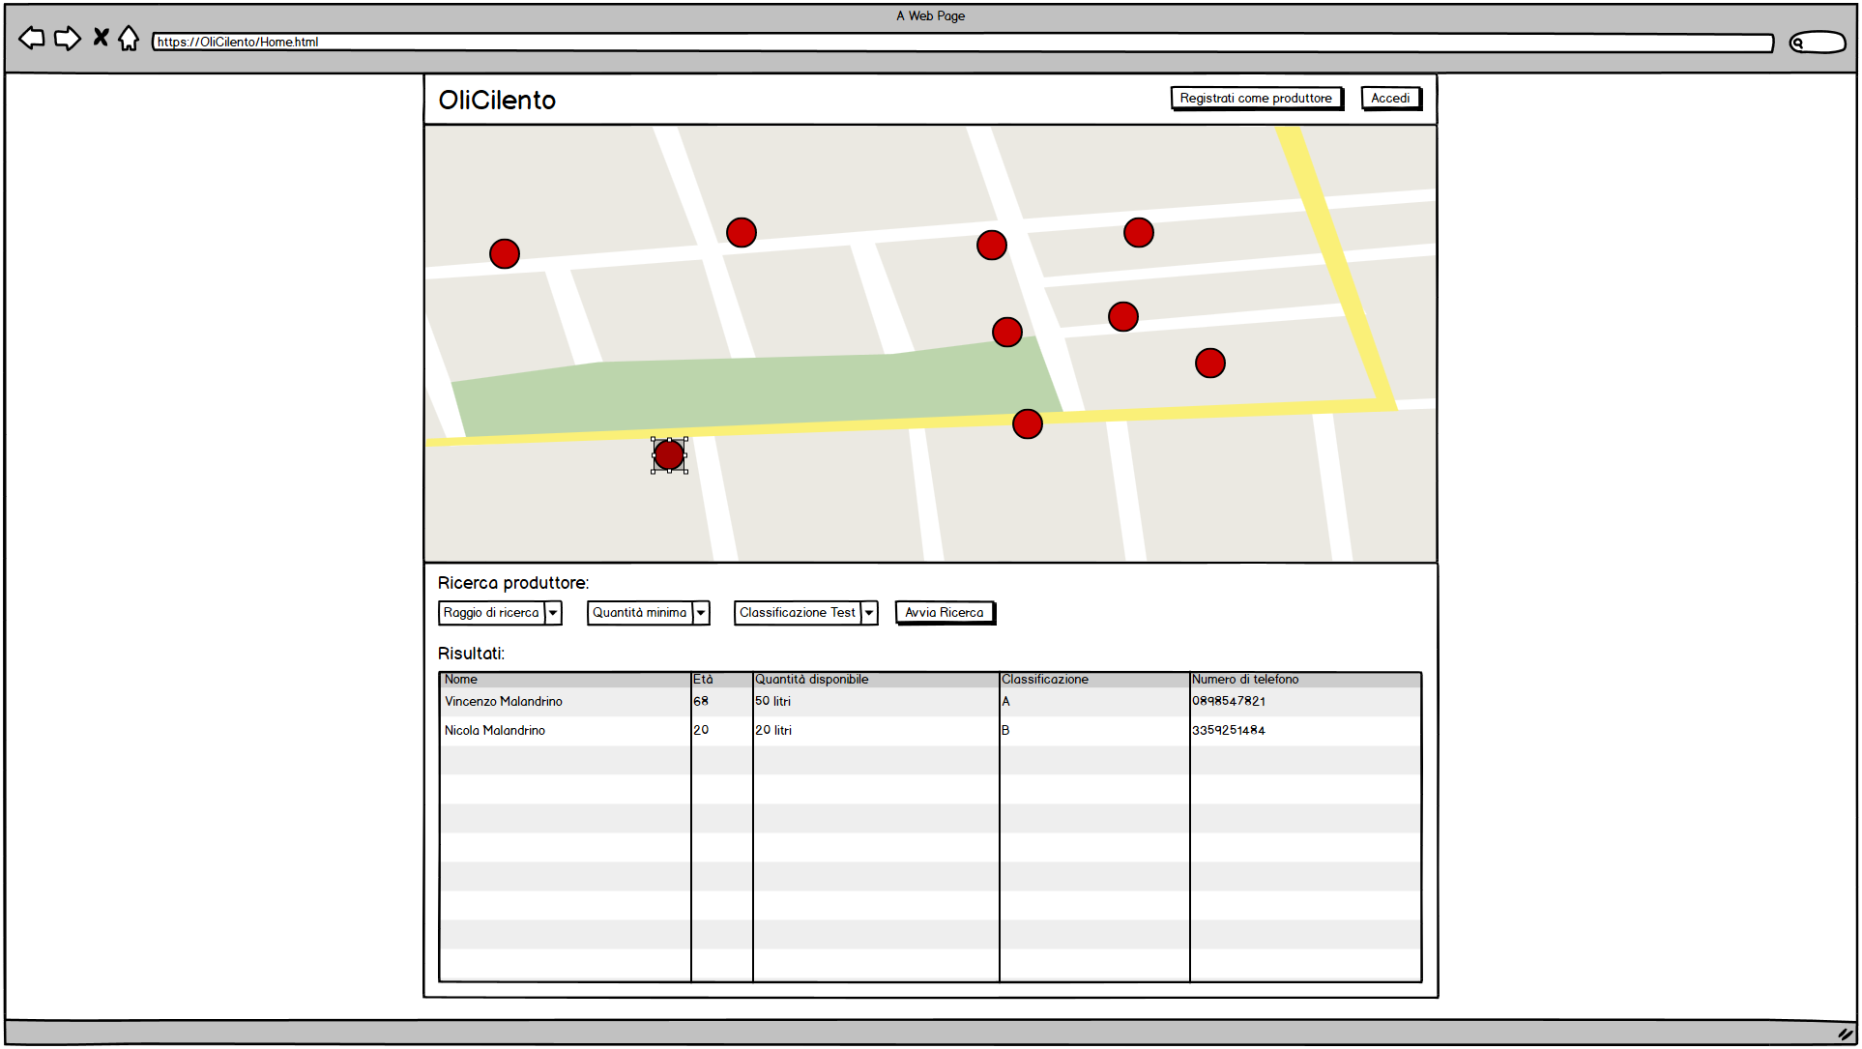
IDEE INIZIALI di Progetto
Assignment 2
L’idea: Costruire un sito web non troppo fuorviante.
Home page: rappresenta il fulcro del sistema. Vengono visualizzati i produttori.
Pagina del Produttore: pagina rappresentativa del produttore, contiene le informazioni di contatto del produttore.

Slide 12
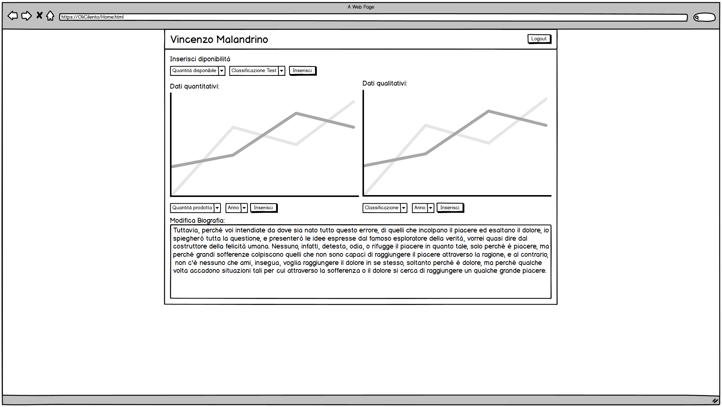
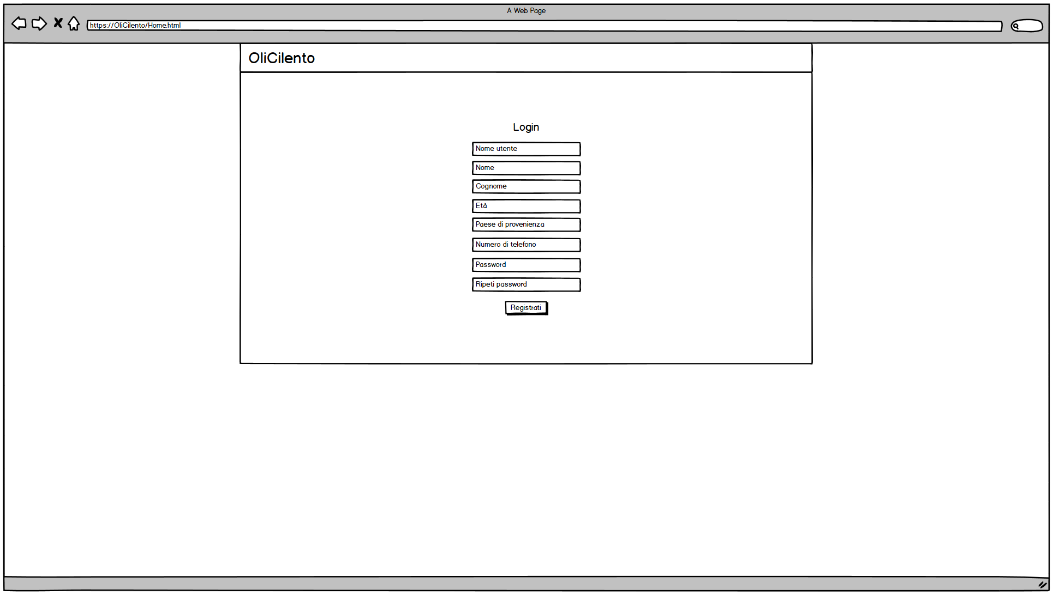
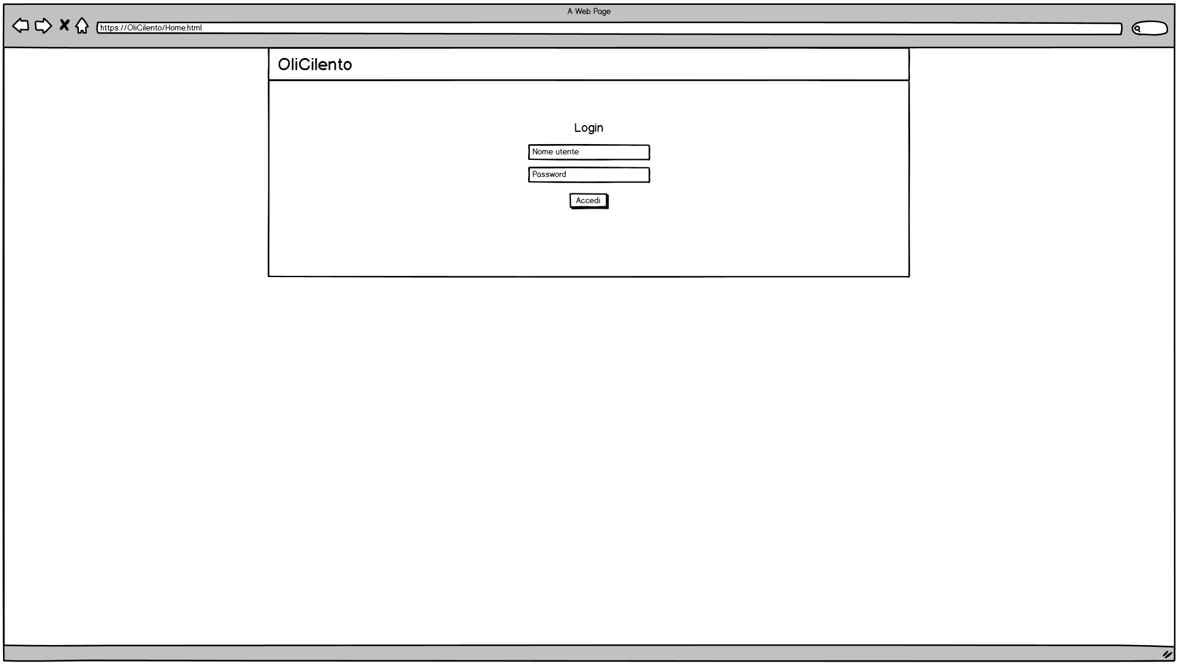
IDEE INIZIALI di Progetto
Assignment 2
Pagina Personale: fornisce uno strumento per osservare l’andamento qualitativo e quantitativo.
Registrazione: pagina per la registrazione del produttore.
Login: pagine per il login.

Slide 13
Assignment 3

Slide 14
Design pattern utilizzati
Assignment 3
Input prompt
Go back to a safe place
Notifications
Sort by column

Slide 15
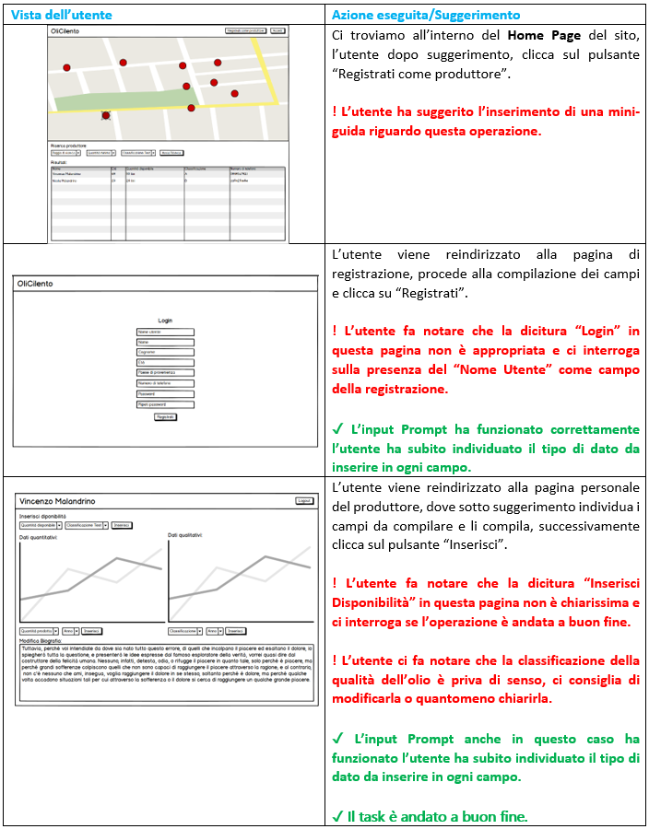
Valutazione dell’usabilità: mago di OZ
Assignment 3
È stato condotto con:
Familiari;
Amici;
Miglioramenti apportati dalla valutazione dell’usabilità:
Inserimento di un Notification Pattern.
Inserimento di alcuni bottoni extra.
Inserimento di alcuni suggerimenti.
Revisionata il tipo di classificazione qualitativa utilizzata.
Modificato il form di inserimento e il grafico dei dati qualitativi.

Slide 16
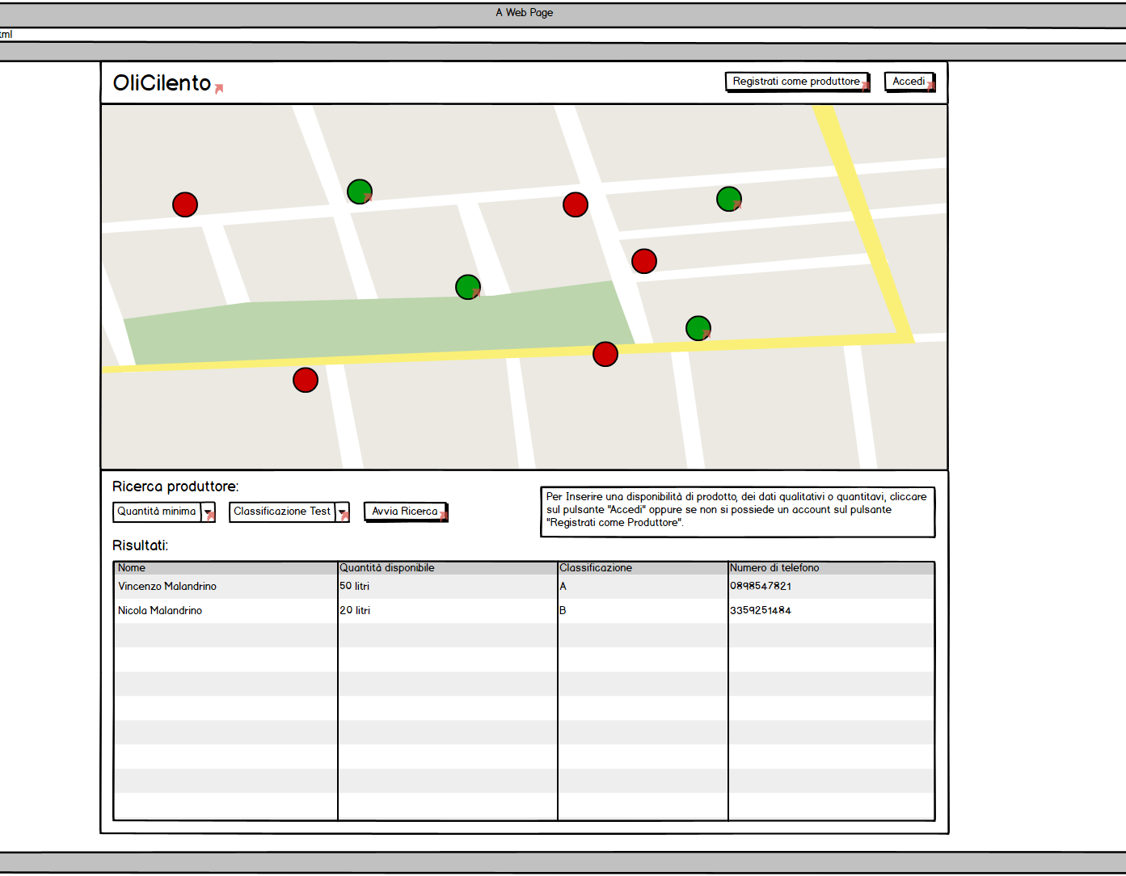
Prototipo Medium-Fi
Assignment 3

Slide 17
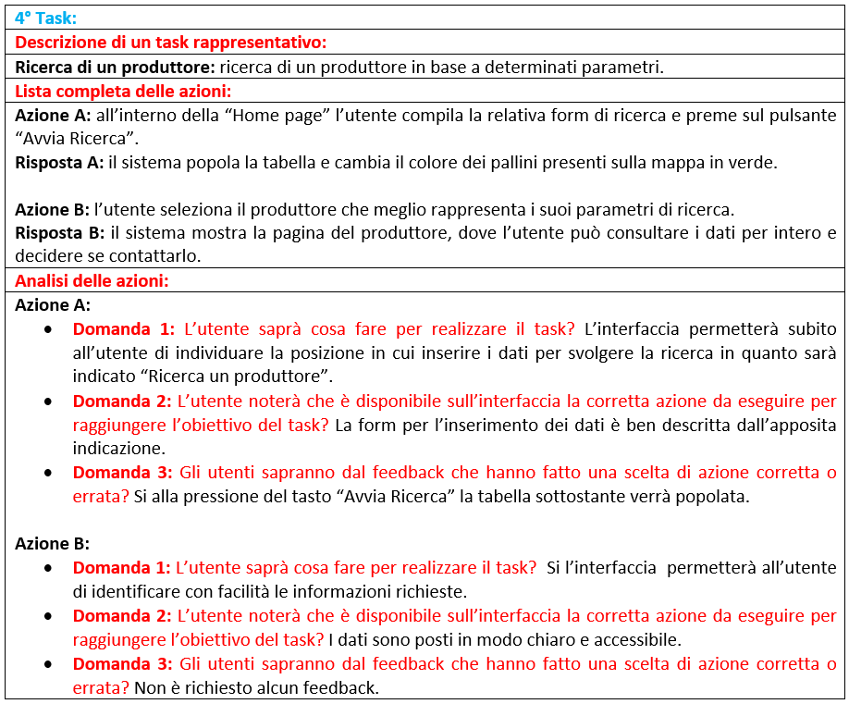
Valutazione del design: il cognitive walkthrough
Assignment 3

Slide 18
Grazie dell’attenzione

